Slide 1

Kriptosistemler ve Şifreleme
Kriptoloji: Haberleşen iki veya daha fazla tarafın bilgi alışverişini emniyetli olarak yapmasını sağlayan, temeli matematiksel zor problemlere dayanan teknikler ve uygulama
Bir gönderici bir alıcıya açık ağlar üzerinden bir ileti göndermek istediği zaman, açık ağda gönderilen bu ileti üçüncü şahıslar tarafından dinlenme ve değiştirilme tehdidi altındadır
ileti düz metin (plaintext).
Bir iletinin içeriğini saklamak üzere yapılan gizleme işlemi de şifrelemedir (encryption).
Şifrelenmiş bir ileti şifreli metindir (ciphertext).
Şifreli metini düz metine geri çevirme işlemi şifre çözümüdür (decryption).

Slide 2
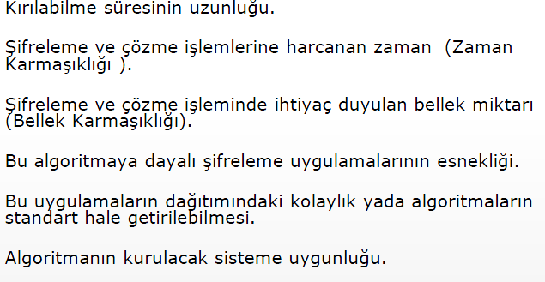
Performans kriteri

Slide 3
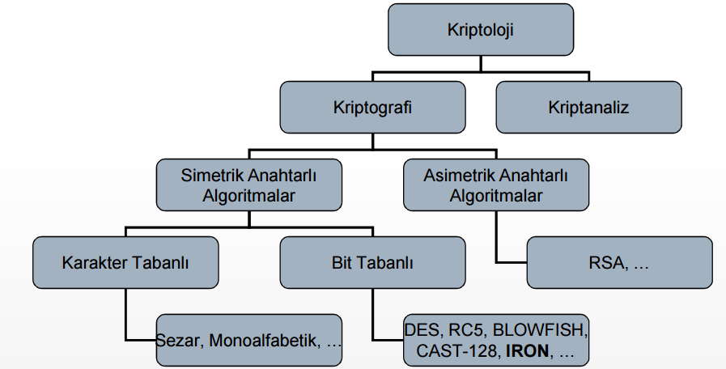
Şifreleme Yöntemleri

Slide 4
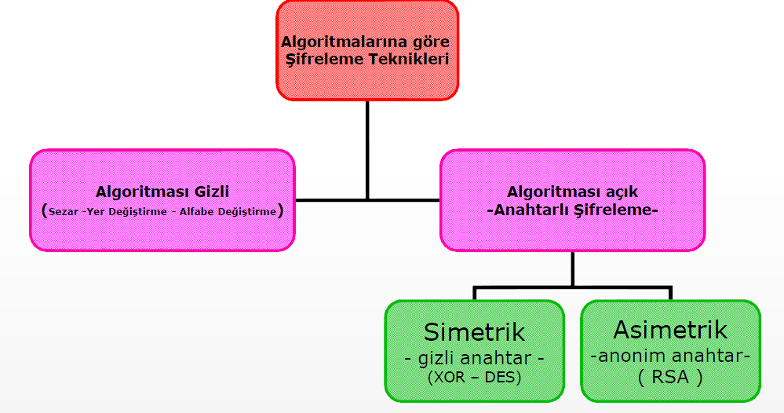

Slide 5
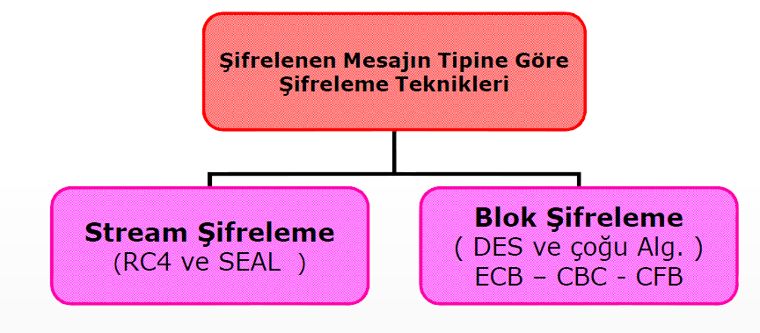

Slide 6
Uygulamalar
Gizliliği sağlayan uygulamalar
Bütünlüğü sağlayan uygulamalar
İnkar edememeyi sağlayan uygulamalar
Kimlik doğrulama uygulamaları

Slide 7
Basit Şifreleme Yöntemleri
Mono Alfabetik Şifreleme
Sezar Şifresi
Tablo Yöntemi
Poli Alfabetik Şifreleme
Vigenere tablosu
Tek Kullanımlık Karakter Dizisi

Slide 8
Sezar Şifresi
Sezar yöntemi mono alfabetik şifrelemenin tipik bir örneğidir.
Sezar döneminde kullanılan bu yöntemde harflerin yeri değiştirilir. Şifrelenecek metindeki harfler alfabede 3 harf kaydırılarak değiştirilir.
Sezar Şifresi : ci= E(pi) = pi+3 mod 29
Açık Mesaj : Gizli Bilgi
Şifreli Mesaj : Ilcol Dloıl

Slide 9
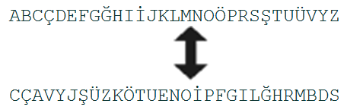
Tablo Yöntemi
Bu yöntemin biraz daha gelişmişi olan tablo yönteminde ise alfabedeki her harf başka bir harfle yer değiştirir ama bu bir kurala bağlı olmadan karışık bir şekilde yapılır.

Slide 10
Mono Alfabetik Şifrelemenin Zayıflığı
Mono alfabetik şifreleme yöntemleri bilgisayar yardımıyla çok kısa sürede kırılabilir. Bu yöntemler kullanılan dildeki harflerin yerini değiştirir ama harflerin kullanım sıklığını (frekansını) değiştirmez.
Örneğin Türkçe'de en çok kullanılan harf olan "a" harfi tablo yöntemi kullanılarak "c" harfi ile yer değiştirilirse elde edilecek şifreli metinde en çok tekrar eden harfin "c" olduğu görülür ve bunun "a" harfi olabileceği tahmin edilerek şifre çözülmeye başlanabilir.

Slide 11
Vigenere tablosu
Bu tip şifrelemede, mono alfabetik yöntemlerden farklı olarak bir harf değiştirilince her seferinde aynı harfe dönüşmez. Bu yöntemlere güzel bir örnek Vigenere tablosudur.
Poli alfabetik şifreleme yöntemleri de bilgisayar yardımıyla ve frekans sayımı ile çok kolay ve çabuk çözülebilmektedir.

Slide 12
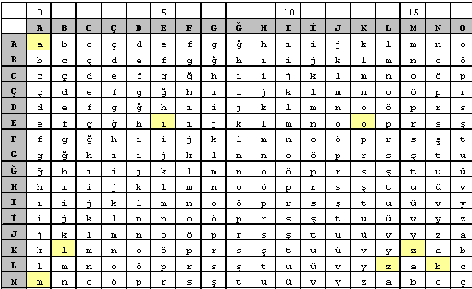
Vigenere tablosu
Şifreleme
Açık Mesaj (sütun) : BULUŞ MAYER İANKA RA
Anahtar Kelime (satır) : KALEM KALEM KALEM KALEM...
Şifreli Mesaj : LUZAĞ ZAJIF UABÖM DA

Slide 13
Tek Kullanımlık Karakter Dizisi (One-time Pad)
Bu basit şifreleme yönteminde rastgele üretilen bir karakter (harf veya rakam) dizisi kullanılarak şifreleme yapılır.
Açık mesaj içinde yer alan her karakter, üretilen dizide karşısına denk gelen karakterle işleme sokularak (Örneğin modüler toplama işlemi) şifreli mesaj elde edilir. Mesajı çözmek için rastgele dizinin bilinmesi gereklidir. Bu yönteme Vernam şifreleme yöntemi denir.
Açık Mesaj : BULUSMAYERIANKARA
Rastgele Dizi : DEFRYPLCNMLJKHFGH
Şifreli Mesaj : RLDYDOY....

Slide 14
Simetrik Kriptografi nedir?
Simetrik şifrelemede, şifreleme ve şifre açma işlemi aynı anahtar ile yapılır. Simetrik kriptografide bu anahtar gizli tutulmalıdır. Bu nedenle, bu tip sistemlere gizli anahtarlı kriptografi sistemi adı da verilmektedir.
Bu sistemde haberleşen taraflar:
Aynı şifreleme algoritmasını kullanırlar
Birbirine uyumlu gerçeklemeler kullanırlar
Aynı anahtarı kullanırlar

Slide 15
Simetrik Kriptografik yöntemleri
Blok Şifreleme Algoritmaları
Bu tip algoritmalar şifrelenecek veriyi sabit uzunlukta bloklar olarak şifreleme fonksiyonuna alırlar ve aynı uzunlukta şifrelenmiş veri blokları üretirlerBu algoritmalar aşağıdaki özellikleri gerçeklemeye çalışırlar:
Karıştırma : Anahtar ve şifrelenmiş mesaj arasındaki ilişki olabildiğince karışık olmalıdır.
Dağıtma : Tek bir açık mesaj karakterinin etkisi olabildiğince fazla şifrelenmiş karaktere yansıtılmalıdır.
Transpoze İşlemi : Şifrelemeye başlamadan önce açık mesajın içeriği değişik bir sıraya konur.
Yer Değiştirme İşlemi : Tekrar eden kalıplar başka kalıplarla değiştirilir.
DES, Triple-DES, TWOFISH,IRON,AES
Bu sistemlerin avantajı hızı, dezavantajı ise ortak anahtarların belirlenmesi ve taraflara iletilmesinde karşılaşılan problemlerdir
Bit Katarı (dizi) Şifreleme Algoritmaları
Bu tip algoritmalar veriyi akan bir bit dizisi olarak alırlar. Vernam tipindeki bu algoritmalarda rastgele bit dizisi üretiminin kendini tekrarlamayan bir yapıda olması gereklidir. Örnek algoritmalar RC2, RC4 vb.

Slide 16
DES
DES (Data Encryption Standard) : DES yapısı itibari ile blok şifreleme örneğidir.
Şifrelenecek olan açık metni parçalara bölerek (blok) her parçayı birbirinden bağımsız olarak şifreler ve şifrelenmiş metni açmak içinde aynı işlemi bloklar üzerinde yapar. Bu blokların uzunluğu 64 bittir.
DES, IBM tarafından geliştirilmiştir. 1975 yılında “Federal Register” tarafından yayınlanmıştır. DES 64 bitlik veriyi 56 bitlik anahtar kullanarak şifreler. Ayrıca klasik Feistel Ağı kullanılarak temelde şifreleme işleminin deşifreleme işlemiyle aynı olması sağlanmıştır.
Kullanılan teknikler yayılma ve karıştırmadır. DES’in en büyük dezavantajı anahtar uzunluğunun 56 bit olmasıdır. 1975 yılında yayınlanan bu algoritma günümüzde geliştirilen modern bilgisayarlar tarafından yapılan saldırılar (BruteForce) karşısında yetersiz kalmaktadır. Daha güvenli şifreleme ihtiyacından dolayı DES, TripleDES olarak geliştirilmiştir. Triple -DES algoritması geriye uyumluluğu da desteklemek amacıyla 2 adet 56 bitlik anahtar kullanır.

Slide 17
Triple-DES
Triple-DES, IBM tarafından geliştirilip 1977'de standart olarak kabul edilmiştir.
Fakat 1997 yılında kırılmış bulunmaktadır. Şifreleme metodunun çözülmüş olmasına rağmen günümüz bankacılık sistemlerinde kullanılmakta olan şifreleme sistemidir. Triple-DES algoritması, DES algoritmasının şifreleme, deşifreleme, şifreleme şeklinde uygulanmasıdır.
Standart DES’in 112 veya 168 bitlik iki veya üç anahtar ile artarda çalıştırılması ile oluşturulan bir şifreleme tekniğidir. Anahtar alanı 2¹¹² veya 2¹⁶⁸ sayısına ulaşınca bugün için veya tahmin edilebilir bir gelecekte çözülmesi mümkün olmayan bir kod olmaktadır

Slide 18
TWOFISH
TWOFISH : 1993 yılında yayınlanan bu algoritma Bruce Schneier - John Kelsey - Doug Whiting - David Wagner - Chris Hall - Niels Ferguson tarafından oluşturulmuş simetrik blok şifreleme algoritmasıdır. AES kadar hızlıdır. Aynı DES gibi Feistel yapısını kullanır. DES’den farklarından biri anahtar kullanılarak oluşturulan değişken S-box (Substitution box – Değiştirme kutuları)’ lara sahip olmasıdır. Ayrıca 128 bitlik düz metni 32 bitlik parçalara ayırarak işlemlerin çoğunu 32 bitlik değerler üzerinde gerçekleştirir. AES’den farklı olarak eklenen 2 adet 1 bitlik rotasyon, şifreleme ve deşifreleme algoritmalarını birbirinden farklı yapmış, bu ise uygulama maliyetini arttırmış, aynı zamanda yazılım uygulamalarını %5 yavaşlatmıştır

Slide 19
IRON, AES
IRON : Diğer iki algoritma gibi Feistel yapısını kullanır. IRON, 64 bitlik veri bloklarını 128 bitlik anahtarla şifrelemede kullanılır. Döngü (round) sayısı 16 ile 32 arasındadır. Alt anahtarlar döngü sayısına bağlıdır. Alt anahtarların sayısı döngü sayısına eşittir. Bu nedenden dolayı algoritma anahtar bağımlıdır. IRON algoritmasının var olan algoritmalardan farkı da budur. Bu algoritmanın avantajı bitler yerine 16- tabanındaki (hex) sayılar kullanmasıdır, dezavantajı ise yazılım için tasarlanmış olmasıdır.
AES (The Advanced Encryption Standard) : AES, John Daemen ve Vincent Rijmen tarafından Rijndael adıyla geliştirilmiş ve 2002 yılında standart haline gelmiştir. AES uzunluğu 128 bitte sabit olan blok ile uzunluğu 128, 192 ya da 256 bit olan anahtar kullanır. Kullanılan tekniklerden bazıları baytların yer değiştirmesi, 4x4’ lük matrisler üzerine yayılmış metin parçalarının satırlarına uygulanan kaydırma işlemleridir. 2010 yılı itibariyle en popüler simetrik algoritmalardan biridir. Eğer bilgisayar 1 saniyede DES’i kırabilseydi, 128 bit AES anahtarı 149 trilyon yıl sonra kırılabilir.

Slide 20
RC4
RC4 algoritması şifrelenecek veriyi akan bir bit dizisi olarak algılar.RC4 belirlenen anahtar ile veriyi şifreleyen bir algoritmadır. RC4′ün başlıca özellikleri şunlardır:
Genellikle hız gerektiren uygulamalarda kullanılır.
Şifreleme hızı yüksektir ve MB/sn seviyesindedir.
Güvenliği rastgele bir anahtar kullanımına bağlıdır.
Anahtar uzunluğu değişkendir.
128 bitlik bir RC4 şifrelemesi sağlam bir şifreleme olarak kabul edilir.
Bankacılık ve Dökümantasyon (PDF) şifrelemelerinde yaygın olarak kullanılır.

Slide 21
MD5
MD5 (Message-Digest algorithm 5) Ron Rivest tarafından 1991 yılında geliştirilmiş bir tek yönlü şifreleme algoritmasıdır, veri bütünlüğünü test etmek için kullanılan, bir şifreleme algoritmasıdır. Bu algoritma girdinin büyüklüğünden bağımsız olarak 128-bit’lik bir çıktı üretir ve girdideki en ufak bir bit değişikliği bile çıktının tamamen değişmesine sebep olur. MD5’ın en çok kulanıdığı yerelerden biri, bir verinin (dosyanın) doğru transfer edilip edilmediği veya değiştirilip değiştirilmediğinin kontrol edilmesidir.

Slide 22
SHA
SHA (Secure Hash Algorithm – Güvenli Özetleme Algoritması), Amerika’nın ulusal güvenlik kurumu olan NSA tarafından tasarlanmıştır.
SHA-1, uzunluğu en fazla 264 bit olan mesajları girdi olarak kullanır ve 160 bitlik mesaj özeti üretir. Bu işlem sırasında, ilk önce mesajı 512 bitlik bloklara ayırır ve gerekirse son bloğun uzunluğunu 512 bite tamamlar. SHA-1 çalışma prensibi olarak R. Rivest tarafından tasarlanan MD5 özet fonksiyonuna benzer.160 bitlik mesaj özeti üreten SHA-1 çakışmalara karşı 80 bitlik güvenlik sağlar.

Slide 23
Asimetrik Şifreleme Algoritmaları
1976 yılında Stanford Universitesinden Diffie ve Hellman adlı araştırmacılar iki farklı anahtara dayalı şifreleme sistemi önerdiler.
Bu sistemde bir tane şifreleme için(public key) ve bundan farklı olarak bir tanede şifre çözmek için(private key) anahtar bulunur.private key, public key’ den elde edilemez.
Açık anahtarlı şifreleme, şifre ve deşifre işlemleri için farklı anahtarların kullanıldığı bir şifreleme sistemidir. Haberleşen taraflardan her birinde birer çift anahtar bulunur. Bu anahtar çiftlerini oluşturan anahtarlardan biri gizli anahtar diğeri açık (gizli olmayan) anahtardır. Bu anahtarlardan bir tanesiyle şifreleme yapılırken diğeriyle de şifre çözme işlemi gerçekleştirilir. Bu iki anahtar çifti matematiksel olarak birbirleriyle bağlantılıdır
Açık anahtarlı şifreleme gayet temel ve yaygınca kullanılan bir teknolojidir. Açık anahtar altyapısı internet üzerinde güvenli haberleşmeyi sağlayan TLS (SSL'in takipçisi) protokolü, güvenli e-posta haberleşmesinde kullanılan PGP protokolü ve dosya şifreleme ve çözmeye yarayan GPG gibi protokollerde kullanılmaktadır.
Sayısal imzalar RSA ,DSA aracılığıyla kimlik doğrulama (authentication) ve bilgi bütünlüğünün korunması (integrity)

